Slide 1

Git Hooks.
Automatisez & Sécurisez votre Workflow de Développement

Slide 2
Qu'est-ce qu'un Git Hook ?
Des scripts automatiques qui s'exécutent en réponse à des actions Git spécifiques pour contrôler le cycle de vie de votre code.

Slide 3

Le Concept Fondamental
Un Git hook est un script personnalisé qui s'exécute automatiquement lorsqu'un événement spécifique survient dans un dépôt Git (comme un commit, un push, ou un merge).
Ils agissent comme des gardiens, vous permettant d'inspecter, de modifier ou de rejeter une action avant qu'elle ne soit finalisée. C'est l'outil ultime pour faire respecter la qualité de votre base de code de manière proactive.

Slide 4


Client-Side vs Server-Side
Hooks Client-Side (Local)
Hooks Server-Side (Distant)
S'exécutent sur l'ordinateur du développeur.
S'exécutent sur le serveur hébergeant le dépôt (GitHub, GitLab, etc.).
Déclenchés par des actions comme ou .
Déclenchés par des événements réseau comme la réception d'un push.
Idéals pour le linting, les tests rapides et le formatage.
Utilisés pour appliquer des politiques de sécurité ou déclencher la CI/CD.
Non versionnés par défaut (nécessitent un outil comme Husky pour le partage).
Ne peuvent pas être contournés par les développeurs locaux.

Slide 5








Les 3 Hooks Incontournables
pre-commit
commit-msg
pre-push
S'exécute avant même que vous ne tapiez votre message de commit. Parfait pour inspecter le code (linting, vérification de types). S'il échoue, le commit est purement et simplement annulé.
Intervient juste après la saisie du message de commit. Principalement utilisé pour valider que le message respecte une convention d'équipe stricte (ex: la spécification Conventional Commits).
S'exécute avant l'envoi de vos commits locaux vers le serveur distant. C'est le moment idéal pour lancer une suite de tests unitaires complète et éviter de casser la branche principale (main).

Slide 6
Dans les Coulisses
Comment ça fonctionne sous le capot de votre répertoire ?

Slide 7

Le dossier .git/hooks
Localisation Standard Chaque dépôt Git possède par défaut un répertoire caché contenant des exemples de scripts avec l'extension .
Agnostique du Langage Bien que souvent écrits en scripts Bash, les hooks peuvent être codés en Python, Ruby, Node.js ou tout autre langage exécutable par votre système (Ne vous limitez pas à java ☺).
Permissions d'Exécution Pour qu'un hook soit actif, il doit perdre son extension et obtenir les droits d'exécution au niveau du système de fichiers (ex: ).

Slide 8
Le dossier .git/hooks
Et si Besoin (vraiment que si besoin !)
L'échappatoire d'Urgence En cas de besoin critique, un développeur peut forcer le passage (bypass) d'un hook local en utilisant le flag lors d'un commit.

Slide 9




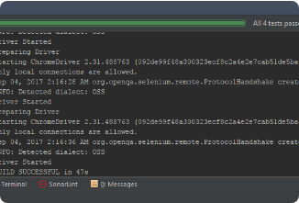
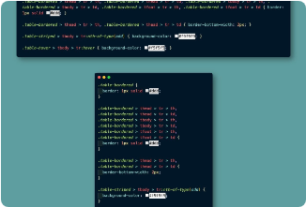
Cas d'Usage Concrets
Linting Automatique
Tests Bloquants
Formatage du Code
Détection et correction systématique des erreurs de syntaxe et des violations de style avant même que le commit ne soit créé.
Exécution des tests unitaires critiques pour empêcher de manière formelle l'envoi de code défaillant sur le serveur de l'équipe.
Uniformisation transparente du style de code (via des outils comme Prettier ou Black) pour une lecture standardisée par toute l'équipe.

Slide 10


Pourquoi Adopter les Hooks (entre autres) ?
0%
100%
De Commits Cassés
Automatisation
En arrêtant les erreurs de syntaxe ou de tests à la source, la branche principale (main) reste toujours stable et prête à être déployée.
Les développeurs n'ont plus besoin de se souvenir de lancer manuellement les linters ou les tests, le processus est garanti et invisible.

Slide 11
Merci ! ! !
Prêt à configurer un pre-commit pour votre prochaine U.S ?

Slide 12
Des Questions ?
Prêt à configurer un pre-commit pour votre prochaine U.S ?

